Slide 1
Caso de Sucesso
Aperfeiçoar os instrumentos de Transparência no Estado de Mato Grosso do Sul
Ana Carolina Araújo Nardes
Campo Grande, 30 de junho

Slide 2
Objetivos
Demonstrar o papel da gerente ao longo do projeto
Prática de gestão de trabalho em equipe
Importância da motivação e integração da equipe
Apresentação dos resultados

Slide 3
A transparência no Estado de Mato Grosso do Sul

Slide 4
Ponto de partida
Portal da Transparência em funcionamento
Não atendia às exigências do Ministério Público Federal e da Lei de Acesso à Informação¹
1ª avaliação: nota de 1,4 (máximo de 10,0)
Pior nota entre as UFs
Notificação em janeiro de 2016: prazo de 120 dias
Transparência como prioridade de governo
Contrato de gestão
¹ Lei federal nº 12.527 de 2011

Slide 5
Demandas do MPF
Faltavam funcionalidades e informações
e-SIC
SIC físico
institucional
responsabilidade fiscal
Incluir
legislação
receitas e despesas
licitações e contratos

Slide 6
Complexidade do projeto
Transversalidade: diversos atores envolvidos
Secretarias: SAD; SEGOV; CASA CIVIL e SEFAZ
Demandas diversas: tecnologia, administrativo, financeiro e jurídico
Prazo curto: 120 dias
2ª avaliação do MPF em maio

Slide 7
Empoderamento
Delegação: patrocínio do Secretário de Governo e Gestão Estratégica
Equipe: Comitê da Transparência formalmente instituído em decreto do Governador
(8 pessoas)
SEGOV
Coordenador
Servidor da SUBCOM
SEFAZ
Analista da SGI
Assessor Executivo
Auditor da AGE
Procurador da PGE
SAD
Servidor da SGFP
Servidor da SRH
CASA CIVIL
Fonte: Decreto nº 14.392 de 18 de fevereiro de 2016

Slide 8
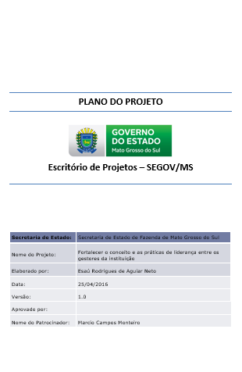
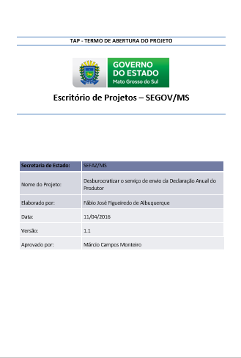
Papel da gerente
Estudar as necessidades do projeto e planejar
Envolver os diferentes atores na solução
Delegação de tarefas e controle do cronograma
Monitoramento intensivo da execução

Slide 9
Modelo de gestão
Ciclos:
janeiro a março: quinzenais
Abril a maio: semanais
Tarefas e prazos definidos
Execução
Reuniões de alinhamento
Validação das entregas
Monitoramento

Slide 10
Relacionamento com a equipe
Entender as competências de cada membro da equipe
Como cada um pode contribuir melhor?
Subgrupos de trabalho
Ouvir e estar aberto a novas ideias
Encorajar e motivar a equipe a superar os desafios
Dar o exemplo

Slide 11
Entregas
MACRO ENTREGAS | META
Planejamento | 4 áreas de projetos atendidas (escopo, custo, tempo e risco)
Normatização | Normas estaduais 100% aderentes à Lei Federal
SIC Físico | SIC Físico em operação até maio/2016
e-SIC | SIC virtual em operação até maio/2016
Integrações de Sistemas | Disponibilização da totalidade das informações no Portal
Classificação de sigilo | Possibilitar que as respostas sejam repassadas à população, preservando as informações sigilosas
Plano de comunicação | Mudar a cultura dos servidores dos servidores do Estado quanto à informação, transparência e esclarecimento à população
Finalizado
Finalizado
Finalizado
Finalizado
Finalizado
Em andamento
Em andamento

Slide 12
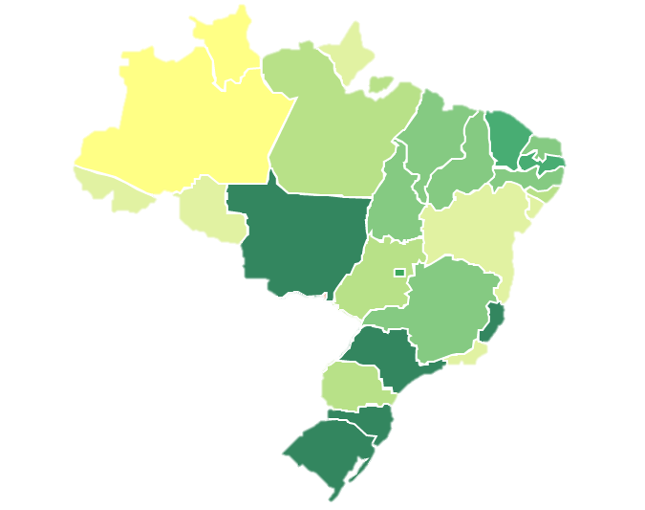
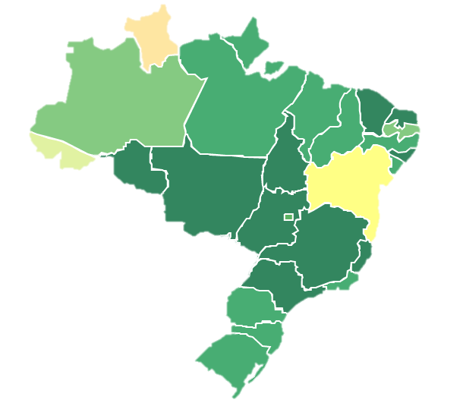
O resultado
Janeiro/2016
Maio/2016
1,4
9,1
Pior nota entre as UFs
11ª posição
Fonte: Ministério Público Federal

Slide 13
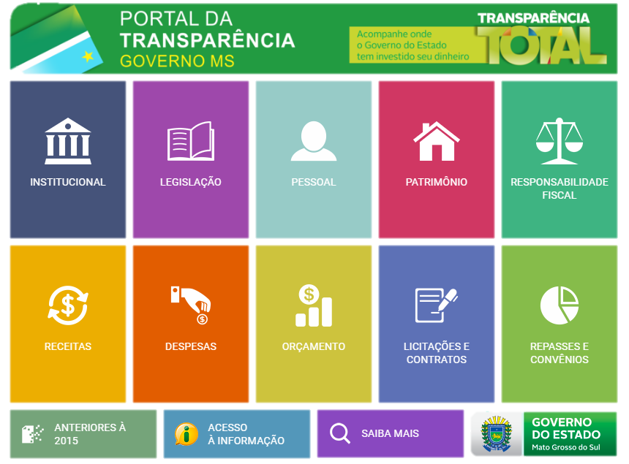
Fim do projeto, só o início para a transparência
O projeto atingiu suas metas e objetivos
Portal da Transparência com mais
informações e funcionalidades
é possível avançar para alcançar a nota máxima
Relatórios financeiros
Contratos escaneados

Slide 14
Foco no cidadão
Transparência deve ser uma política de Estado
Não se limita ao Portal
Como agir perante às demandas da sociedade
A transparência permite o controle social
Um Estado transparente é um Estado melhor

Slide 15
OBRIGADA!

